Slide 1



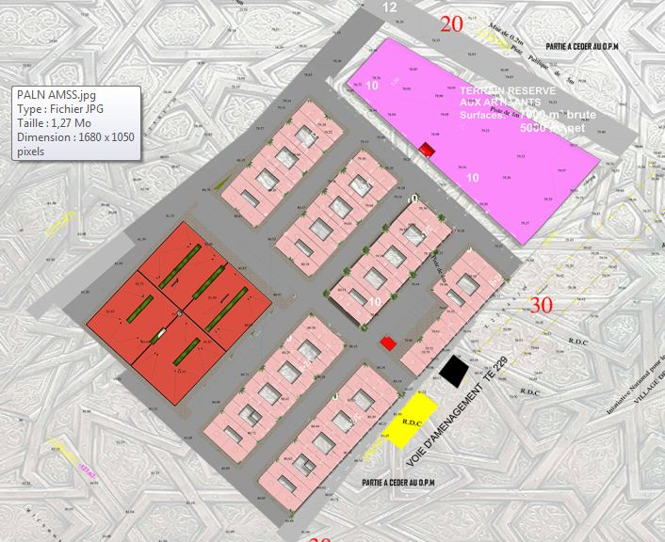


AVIS DE VENTE A GUICHET OUVERT
Lotissement ENNASR Témara
La Société Al Omrane Rabat – Salé – Kénitra met en vente à guichet ouvert, des lots de terrains dont les caractéristiques sont désignées dans le tableau ci-dessous :
ENNASR
Localité | Type de produit | Superficie
TÉMARA | R+2 à RDC commercial | 60 m²
Les personnes intéressées, sont invitées à prendre contact avec l’Agence
Al Omrane Témara
Avenue Mohammed 6 - Tamesna-
Tél : 05 37 60 33 39
www.alomrane.gov.ma
Prix d´une communication locale
Al Omrane Rabat – Salé – Kénitra
Ilot 31, secteur 17, rue Narjiss, Hay Riad, Rabat
Tél : 05 37 71 71 28/ Fax : 05 37 56 32 42
Al Omrane Rabat est une filiale du Groupe Al Omrane.

